Slide 1

Клітинна будова тварини.
Особливості тваринної клітини

Slide 2

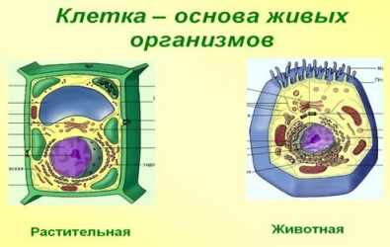
Клітина являється основною одиницею будови та життєдіяльності організму будь якої тварини. Відповідно до будови клітини всі
живі організми поділяють на дві групи — надцарства Прокаріотів та Еукаріотів.
До перших належать бактерії та ціанобактерії, до других — представники царств Рослин, Грибів і Тварин.

Slide 3

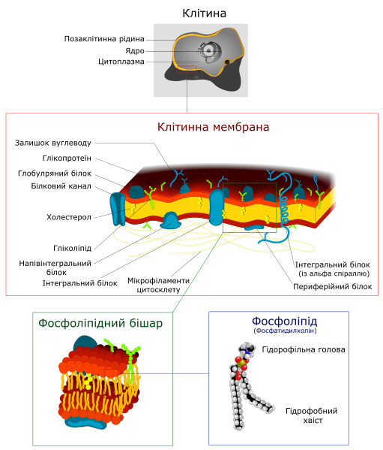
Живий вміст клітини називається протоплазмою , протоплазма оточена напівпроникною плазматичною мембраною або плазмалемою.
Функції :
обмеження внутрішнього середовища клітини;
збереження форми клітини;
захист від пошкоджень і різноманітних впливів ззовні;
регуляція надходження іонів в клітину;
виведення з клітини кінцевих продуктів обміну речовин;
об'єднання окремих клітин в тканини;
забезпечення фагоцитозу і піноцитозу

Slide 4

Органоїди клітини
Одномембранні
Ендоплазма-тична сітка:
а) гладка
б) шорстка
- Апарат Гольджі
Лізосоми
Вакуолі
Війки та джгутики
Двомембранні
- Ядро
- Мітохондрії
- Пластиди (в рослинній):
а) хлоропласти
б) лейкопласти
в) хромопласти
Немембранні
- Рибосоми
- Клітинний центр
Включення
Цитоскелет
Міофібрили

Slide 5

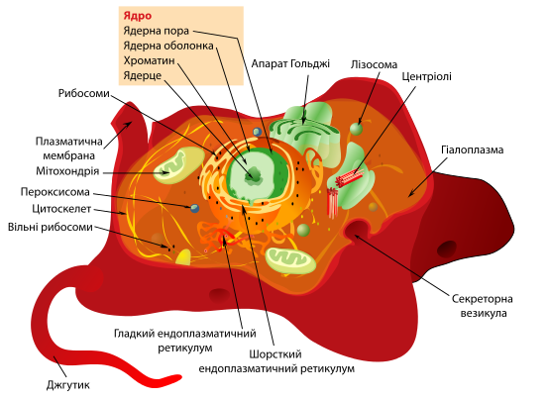
Тваринна клітина має тоненьку клітинну стінку (глікокалікс), часто здатна до поглинання твердих часток (фагоцитозу), не має хлоропластів і вакуолей із клітинним соком.
Серед тварин є одноклітинні, колоніальні й багатоклітинні види.

Slide 6
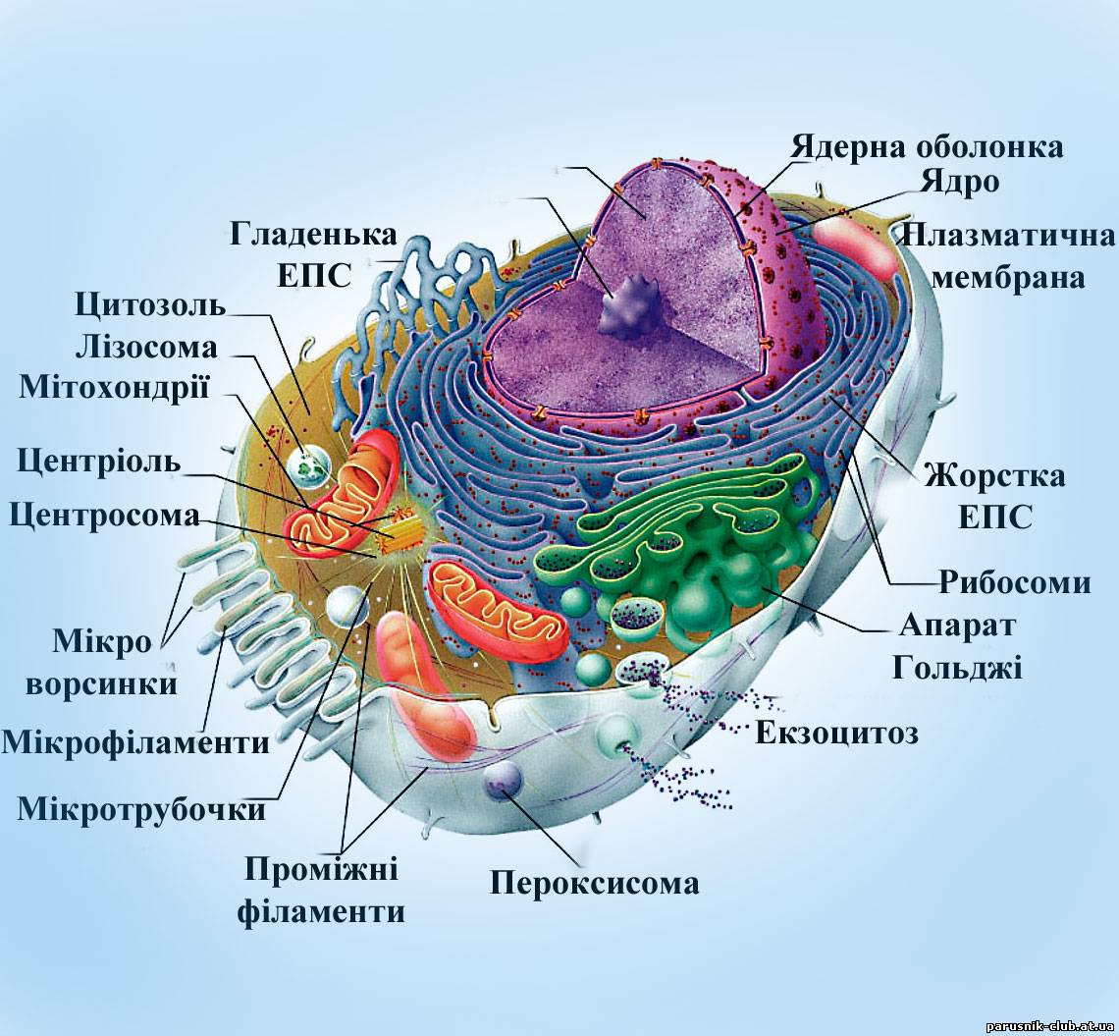
В одноклітинних тварин є тільки єдина клітина, що формує цілісний організм, який самостійно живиться, виводить продукти життєдіяльності та здійснює газообмін. У багатоклітинних тварин — клітини різних типів здійснюють різні функції. Однак попри все різноманіття тваринних клітин всім їм притаманна значна кількість спільних особливостей будови.

Slide 7
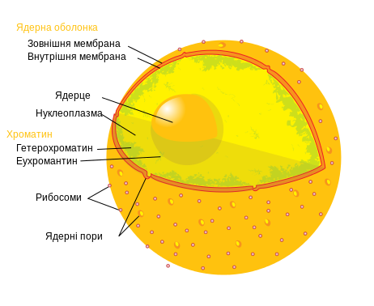
Головним елементом клітини, що керує процесами її життєдіяльності являється ядро. В ньому міститься спадковий матеріал, який властивий саме даному організму.

Slide 8
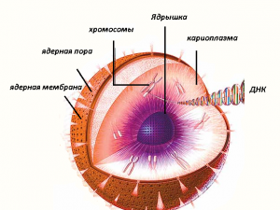
Ядро необхідне для функціонування клітини, оскільки саме воно містить генетичну інформацію у формі ДНК. Тут відбувається не тільки збереження, а й реалізація спадкової інформації: процеси транскрипції, які регулюють переважну більшість процесів у клітині, та реплікації, що забезпечують точне відтворення ДНК клітини для дочірних клітин.

Slide 9
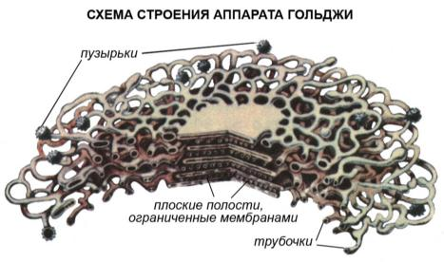
Комплекс Гольджі складається із великої кількості плоских мембранних мішечків — цистерн, ніби складених на стопку, і пов'язаної із ними системи пухирців — везикул Гольджі, що здійснюють транспорт між частинами апарату Гольджі, а також між апаратом Гольджі й іншими частинами клітини.

Slide 10

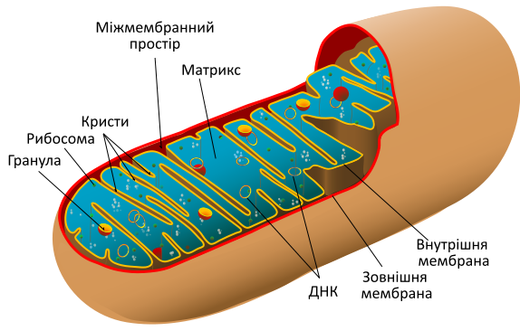
У тваринних та рослинних клітинах можна помітити органели — мітохондрії. Це, так звані, «енергетичні станції» в клітині, що забезпечують енергією процеси життєдіяльності. В тваринних клітинах, на відміну від клітин рослин чи грибів, відсутні вакуолі з клітинним соком. В одноклітинних тварин зустрічаються травні вакуолі, в них перетравлюється їжа.

Slide 11
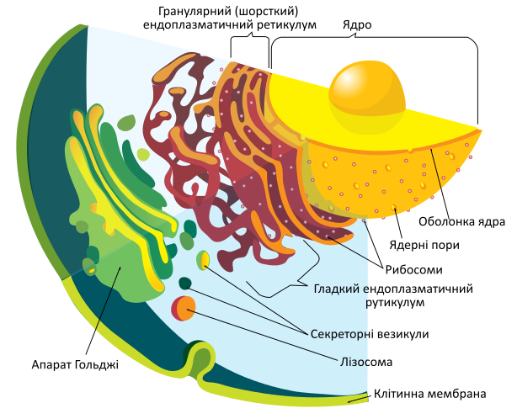
У клітинах тварин, крім окремих одноклітинних видів немає хлоропластів. Відповідно, більшість тварин нездатні синтезувати органічні сполуки із неорганічних речовин. Вони відносяться до гетеротрофів. Гетеротрофами називаються організми, що споживають готові органічні сполуки. Запасною речовиною в тварин є вуглевод глікоген.

Slide 12
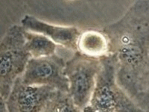
Поділ ракових клітин
Як тваринні, так і рослинні клітини здатні до поділу.
При поділі спочатку розподіляється спадковий матеріал, а вже потім ділиться сама цитоплазма. Таким чином утворюються дочірні клітини. Вони за набором спадкової інформації і власною будовою схожі на материнську.

Slide 13

Дякую за увагу!

